Slide 1
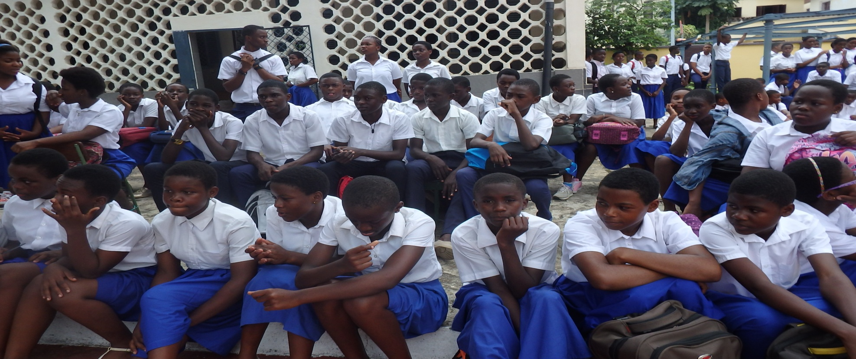
INICIO DE CURSO 2016 -2017
COLEGIO SANTA TERESITA
HICIMOS UN NUEVO COMPROMISO EL 15 DE SEPTIEMBRE

Slide 2
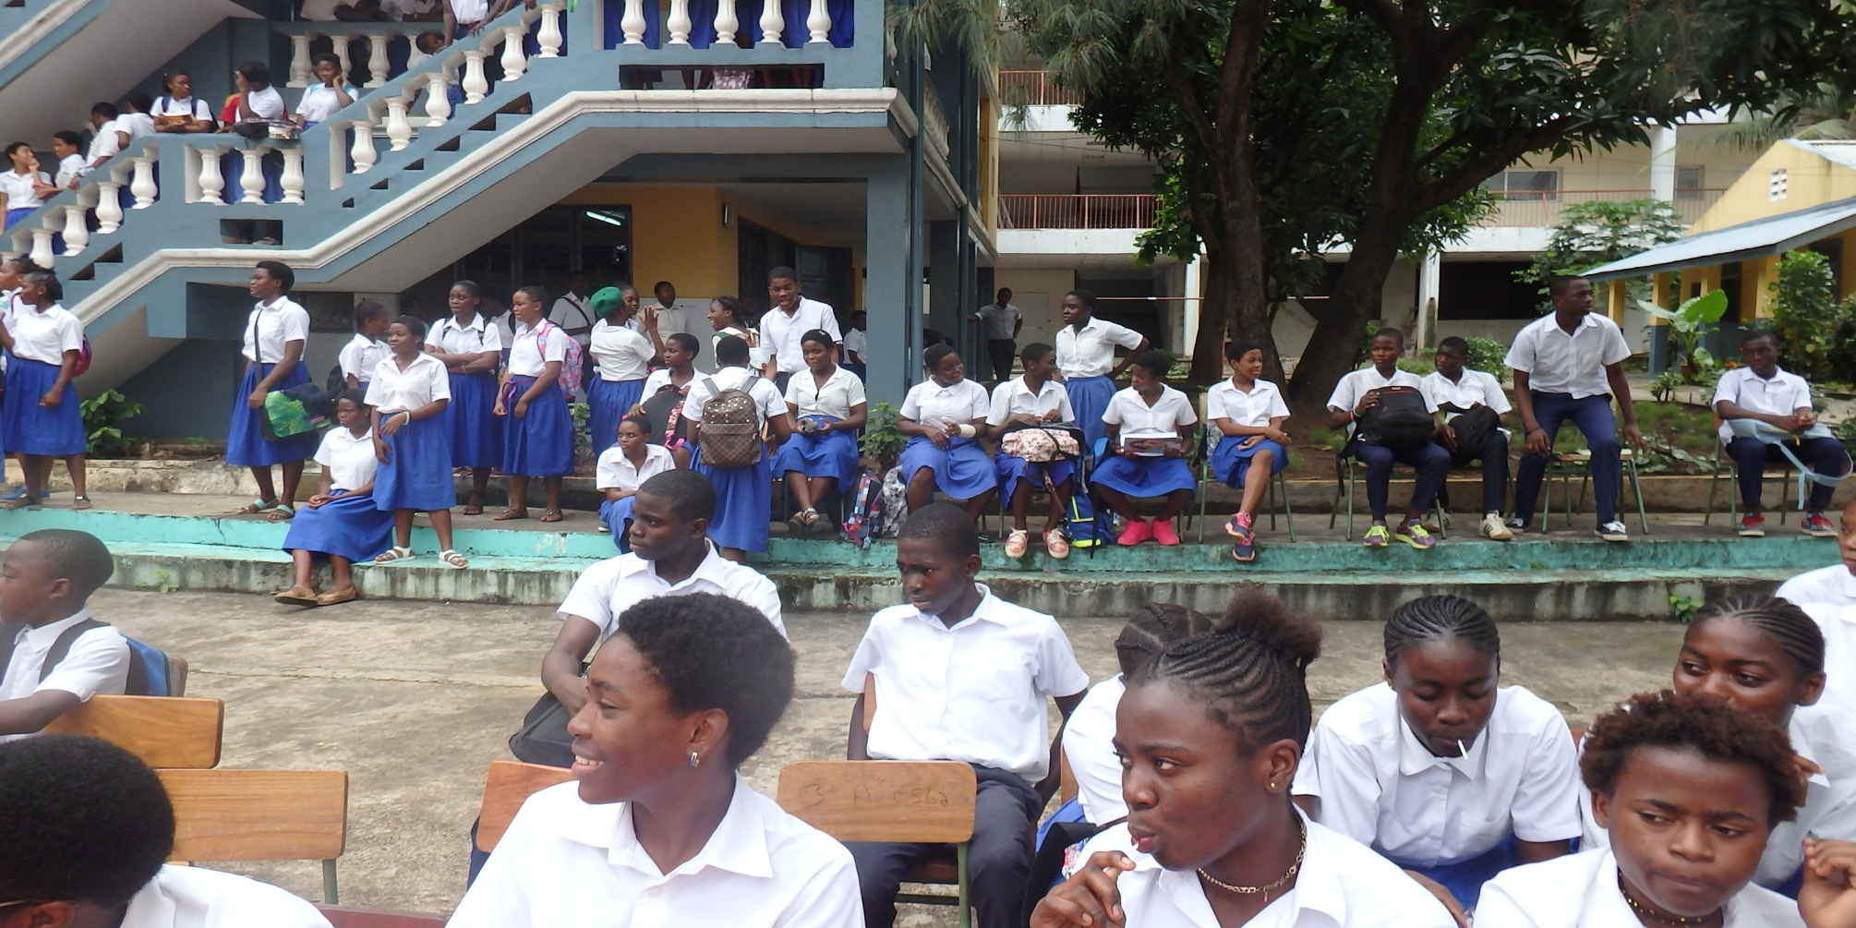
SOMOS GENIALES
PROMETEMOS MUCHO
LO PASAMOS GENIAL EN LOS RECREOS Y NOS DIVERTIMOS

Slide 3
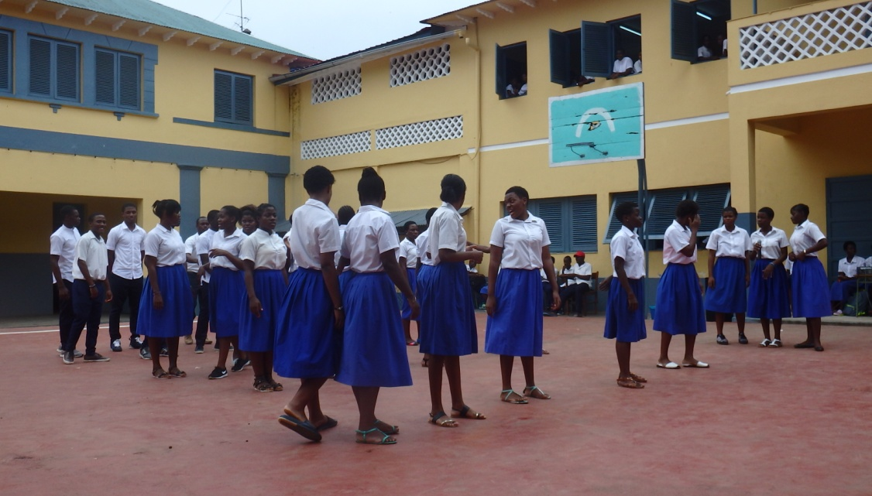
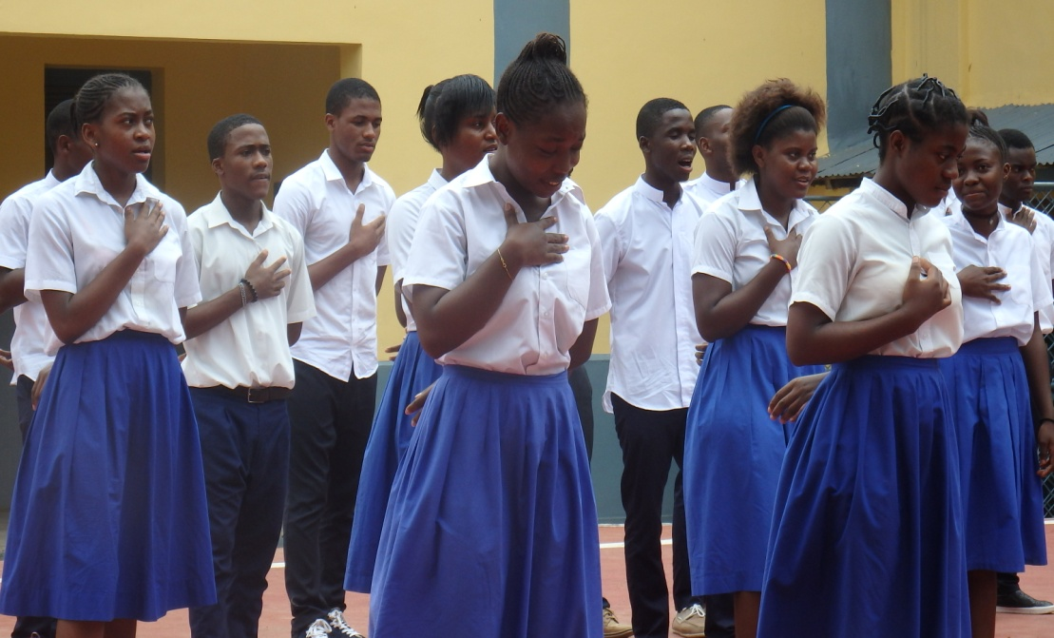
Y LE CANTAMOS ALGUNA DE NUESTRAS CANCIONES MARIANAS
RECIBIMOS A SOR Mª CELIA RON, CONSEJERA GENERAL

Slide 4
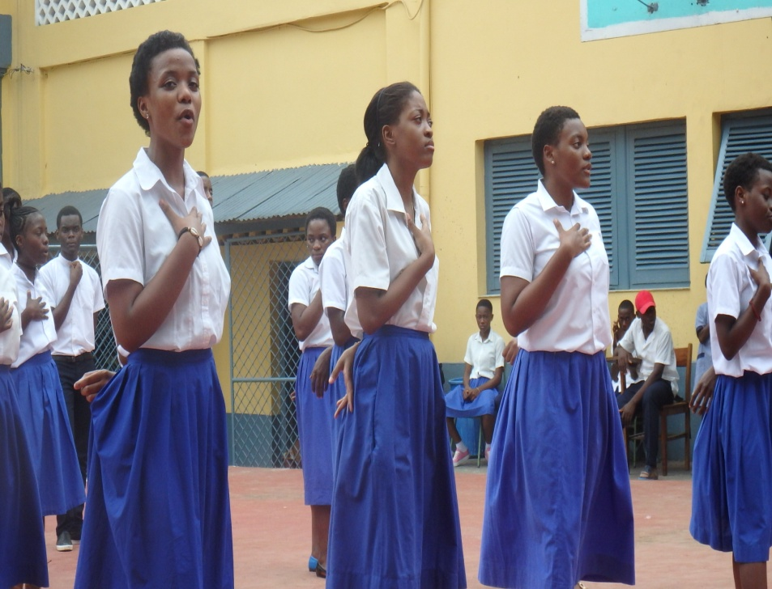
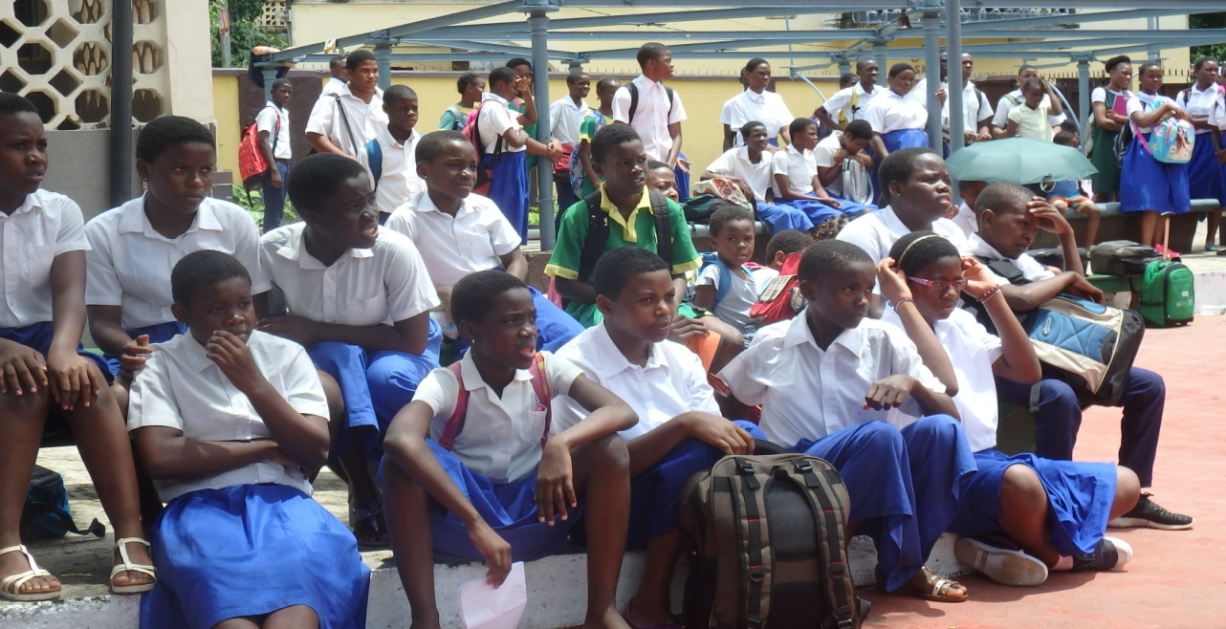
ESTAMOS ILUSIONADOS EN EL ESTUDIO Y CONFIAMOS EN DIOS
NADA ES IMPOSIBLE EN LA VIDA…

Slide 5
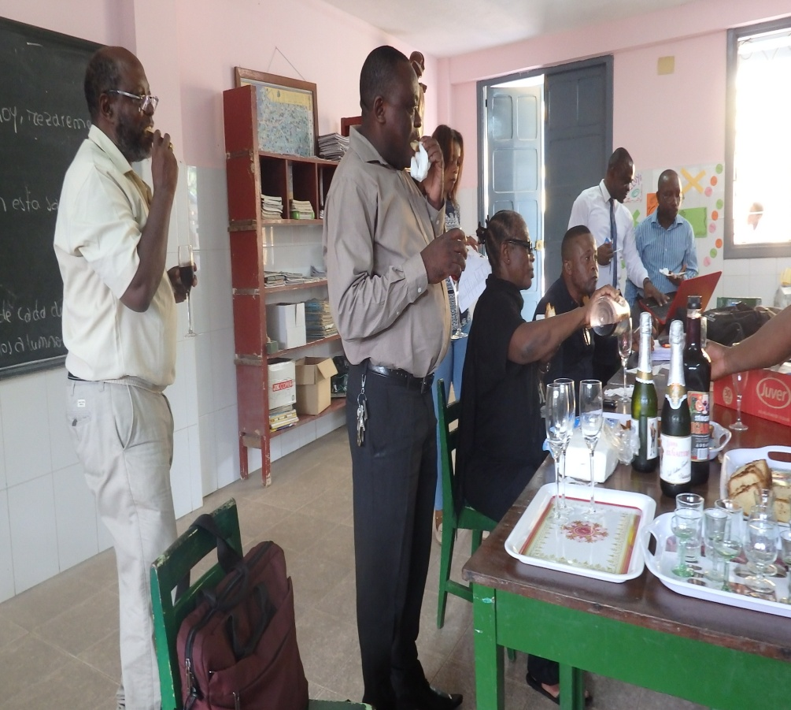
CELEBRAMOS LOS 75 AÑOS DE SOR MARÍA LUISA DEL CASTILLO
VIVA LOS CUMPLEAÑOS
FELICIDADES

Slide 6
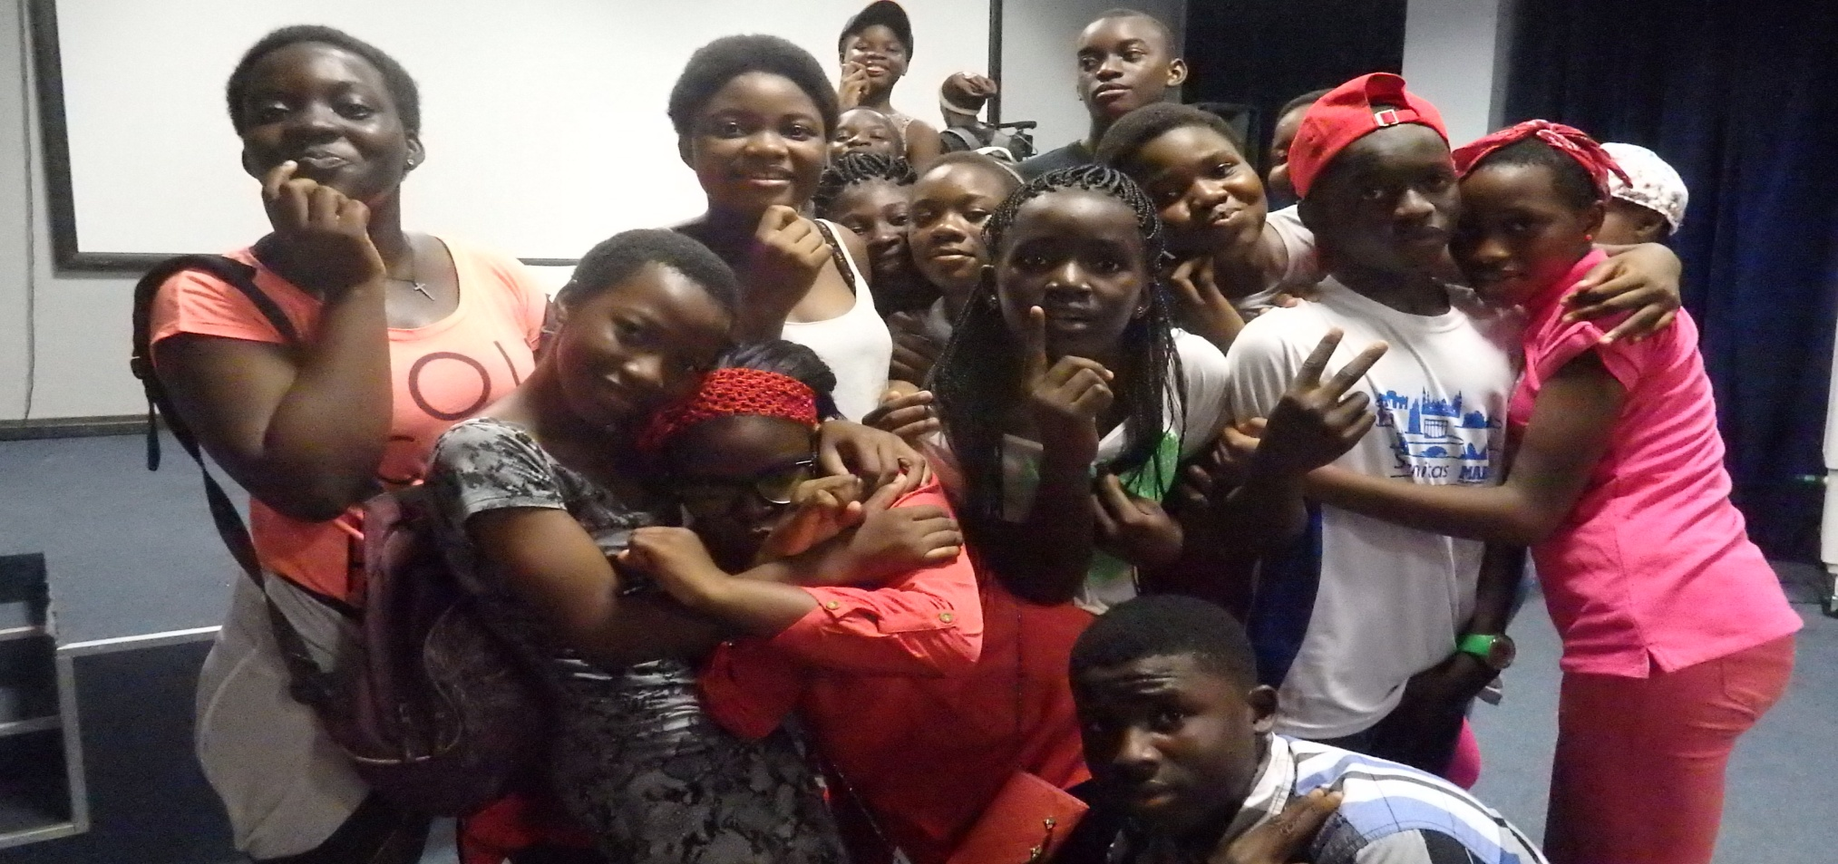
PARTICIPAMOS EN LOS CONCURSOS Y GANAMOS
Participamos en los concursos y ganamos
SOMOS UNAS ARTISTAS
NOS ENCANTA ACTUA

Slide 7
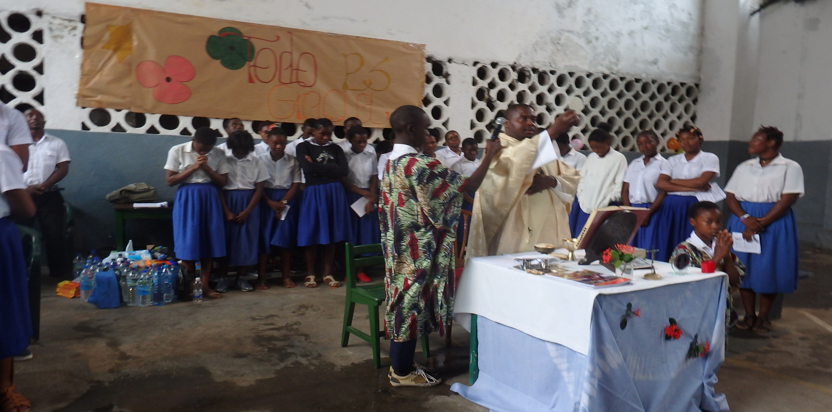
ENCOMENDAMOS EL CURSO AL SEÑOR
DIOS BENDIGA A LOS PROFESORES, ALUMNOS Y BIENHECHORES DEL COLEGIO SANTA TERESITA

